Slide 1
Основные направления социальной программы
поддержка на грантовой основе проектов, направленных на повышение качества жизни в городе, расширение доступа жителей к образованию, культуре и спорту, развитие социального предпринимательства. По результатам первого года реализации программы жителями городов присутствия – Губкина, Железногорска, Старого Оскола и Новотроицка

Slide 2
«Сквер Победы» (инициатором которого стал - центр молодежи Железногорска, проект направлен на создание в городе сквера Победы в целях увековечения памяти ветеранов Великой Отечественной войны, обеспечения культурного отдыха, улучшения экологической среды)

Slide 3
Описание проекта
Для улучшения экологической обстановки и пополнения зелёного фонда города необходимо создавать «зелёные островки» на неблагоустроенных территориях города. Одним из таких мест, нуждающихся в благоустройстве, является часть территории учебного заведения ОБПОУ «Железногорский ПК» - 800 кв. м, 5-й микрорайон. После благоустройства у студентов появится культурное место отдыха, а у жителей микрорайона и города — памятное место.

Slide 4
Целью проекта является
Создание в городе сквера Победы
в память о ветеранах Великой Отечественной войны, живущих и живших в городе Железногорск.

Slide 5
Задачами проекта является:
посадка деревьев и кустарников;
Установка памятных именных табличек возле каждого саженца;
Установка видеонаблюдения в сквере для охраны территории;
Создание реестра участников ВОВ, родственников участников ВОВ;
Привлечение к участию в акции высадки саженцев волонтёров, ветеранов ВОВ, родственников ветеранов ВОВ.

Slide 7
Анисимов Михаил Иванович Родился 12 ноября 1924 года. В 1943 году был призван в Красную Армию в стрелковый полк, Воронежскую область. Затем был направлен наводчиком в дивизию 1-го Украинского фронта. В июле был тяжело ранен в 1944 году лечился в госпитале в г. Ленинакане (Армения). Награжден орденами Отечественной войны I и II степени, медалями «За победу над Германией», «За трудовую деятельность» юбилейными. На МГОКе проработал до 1994 года. Везде принимал активное участие в общественных делах.

Slide 8
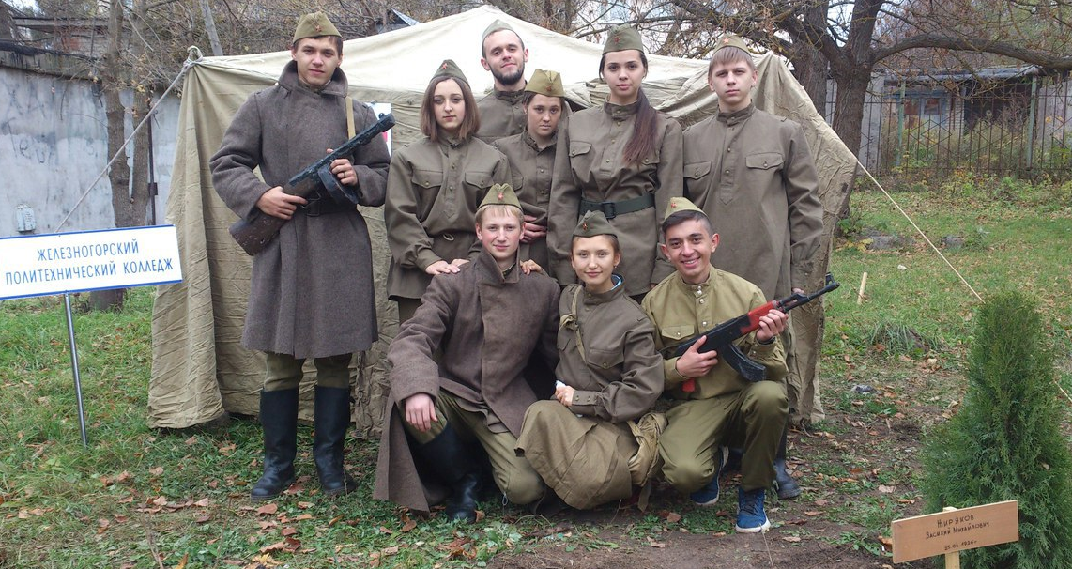
Конкурс на лучшую военно-патриотическую площадку в «Сквере Победы», грамота за 3 место, октябрь 2017 года

Slide 9
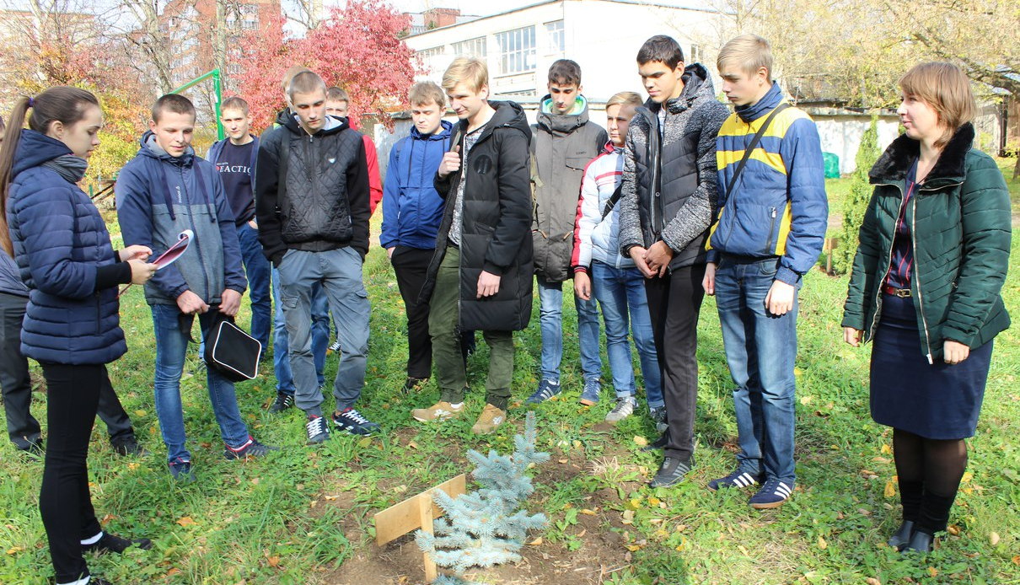
Экскурсии в «Сквере Победы» для студентов колледжа, школьников младших классов

Slide 10
В сентябре 2018 года заменили таблички в сквере возле высаженных год назад хвойных деревьев, благодаря поддержи компании Металлоинвест, в рамках проекта "Сделаем вместе"

